Slide 1

Hosting Website

Slide 2
Hosting Website

Slide 3
Table Content
Introduction
Setup github account
Push code to github
Setup vercel account and Deploy code

Slide 4
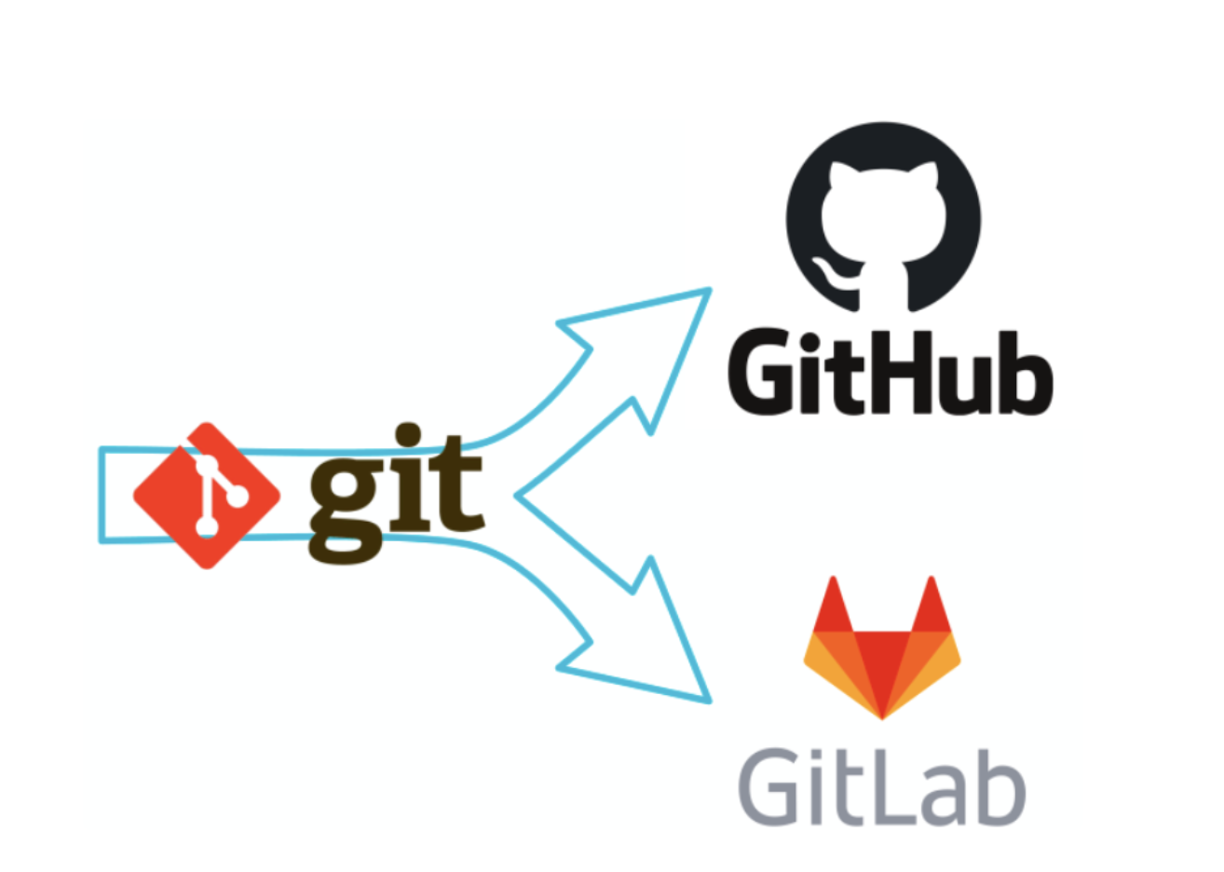
1. Introduction
Git ជាប្រព័ន្ធគ្រប់គ្រងកូដ (Version Control System)
រក្សាទុកកូដ (Version​ ខុសៗគ្នា)
តាមដានការផ្លាស់ប្ដូរ file (track change)
អាចធ្វើការផ្លាស់ប្ដូរ តាម Version ពេលក្រោយបាន
ធ្វើការងារជាក្រុម ដោយប្រើ Github and Gitlab

Slide 5
2. Setup Github
Download the installer https://git-scm.com/downloads/win
ពិនិត្យមើល ដំឡើងបានជោគជ័យ run command: git –version
បង្កើត github account https://github.com/
Config with git and github
Run command git config --global user.name “YourName ” git config --global user.email “yourname@gmail.com”

Slide 6
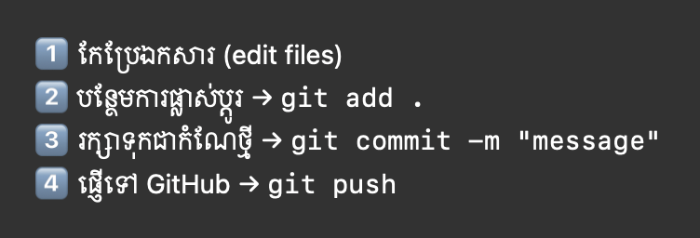
3. Push code to github
បង្កើត repository ដើម្បីទុកsource code
Push code ទាំងអស់ចង់ host ទៅក្នុង repo
Command git
ដាក់ code ដែលបានសរសេរចូលក្នុងstage git add .
រក្សាទុកអ្វីដែលបានadd ទៅក្នុងcommit ថ្មីមួយ ជាមួយសារខ្លីៗ ពីអ្វីដែលបានធ្វើ git commit –m “Fix login bug and update header UI”
ផ្ញើរ commit ទៅកាន់repository នៅលើ server or github git push origin main

Slide 7
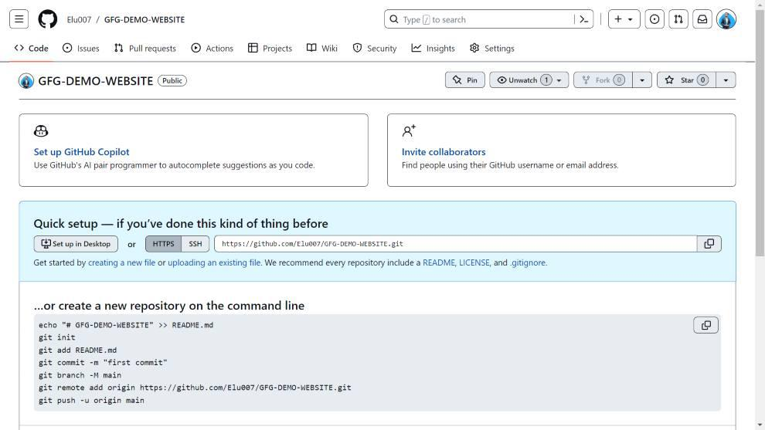
Push code to github
Created Repo

Slide 8

4. Setup Vercel
Login or register លើ Vercel platform ជាមួយ github account https://vercel.com/
ចុចលើ button Add new រួចជ្រើសរើសយក Project
ជ្រើសរើសយក git repository រួចចុចពាក្យ Deploy

Slide 9
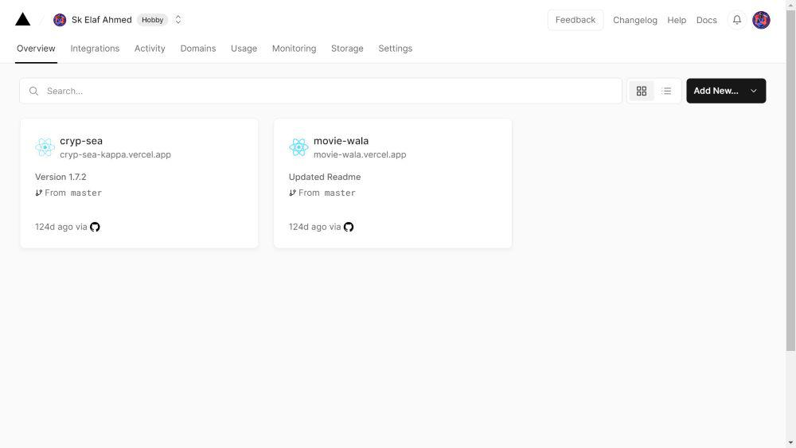
Setup Vercel

Slide 10
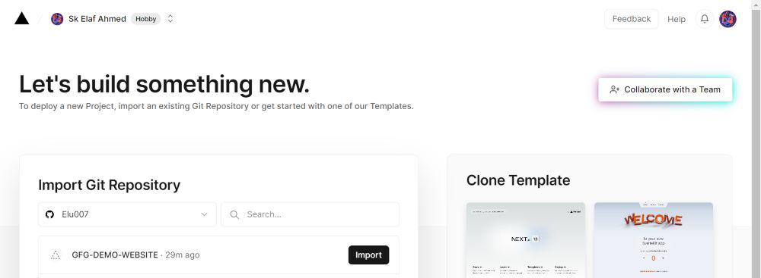
Setup Vercel

Slide 11
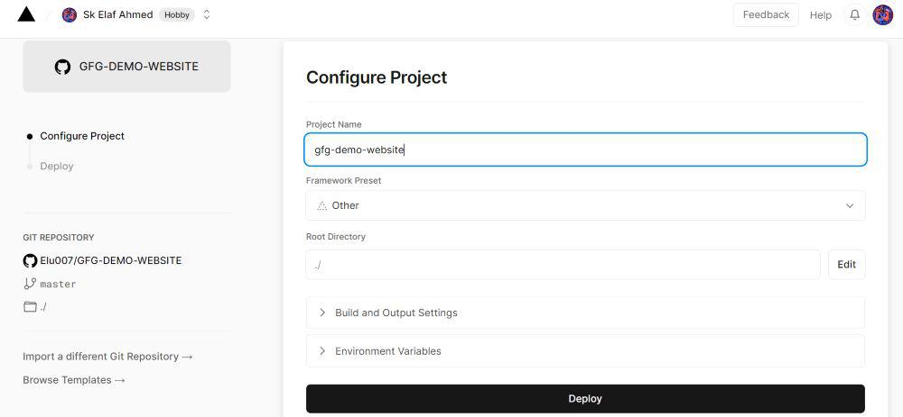
Setup Vercel

Slide 12
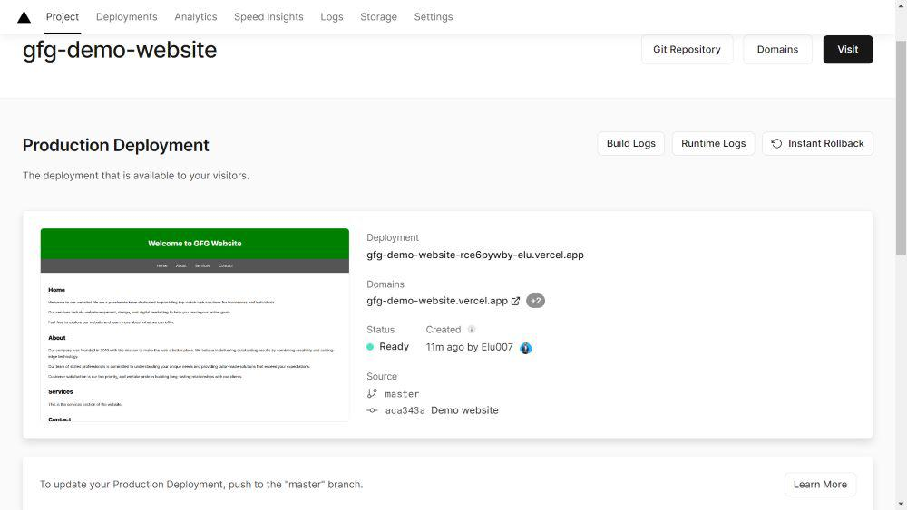
Setup Vercel

Slide 13
Reference
https://www.geeksforgeeks.org/javascript/how-to-host-html-css-javascript-website-on-vercel/
https://vercel.com/
https://github.com/

Slide 14


